Slide 1

NÁZEV PROJEKTU: Podpora výuky v technických oborech
NÁZEV ŠKOLY: S0Š Net Office Orlová, spol. s r.o
AUTOR: Bc. Petr Poledník
NÁZEV ŠABLONY: III/2 – Inovace a zkvalitnění výuky prostřednictvím ICT
ČÍSLO PROJEKTU: CZ.1.07/1.5.00/34.0458
TÉMA: Počítačové systémy

Slide 2

Firewall
Zařízení sloužící k zabezpečení síťového provozu
Důvody použití:
Oddělení sítí
Ochrana před neoprávněným přístupem do sítě
Ochrana před neoprávněným čtením provozu sítě
Brání přístupu malwaru do sítě

Slide 3
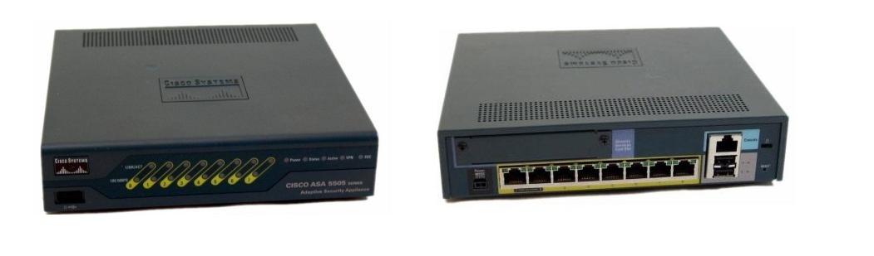
Dělení firewallů
Hardwarové - aktivní prvek (lze virtualilzovat)
Výrobci: Juniper, Cisco, Microtik
Softwarové – aplikace
Výrobci: Microsoft, Kerio

Slide 4
Druhy firewallů - nepoužívané
Paketový filtr
síťová vrstva, kontroluje hlavičky paketů
+ rychlost, jednoduchost
nízké zabezpečení
Aplikační brána
aplikační vrstva, prostředník (proxy)
+ úplné oddělení (NAT), bezpečný, známé protokoly
- rychlost, HW nároky, omezený počet protokolů

Slide 5
Druhy firewallů - používaný
Stavový paketový filtr s pokročilými funkcemi
síťová vrstva, kontroluje hlavičky paketů
Informace o předchozích spojení
Kontrola protokolů (proti tunelování)
IDS – detekce útoků (vzorce útoků)
IPS – prevence útoků (inteligentní algoritmus)
+ práce s porty (jednoduché řízení)
+ rychlost, bezpečnost
- složitý systém, cena

Slide 6
Parametry pro výběr
Hardwarové
Propustnost: paketů, IPsec VPN tunelů, antiviru Počet souběžných spojení
Softwarové
Antivir, antispam, filtrace obsahu, webová filtrace, řízení provozu, aplikační kontrola, podpora virtualizace, IPsec a SSL VPN tunelů, wifi kontroler, propojení s AD

Slide 7
Zdroje informací:
[1] www.wikipedia.cz
[2] www.samuraj-cz.com
[3] www.earchiv.cz
Citace:
[4] http://www.64bit.eu/cisco-asa5505-adaptive-security-appliances-firewall-asa5505-50-aip5-k9/

Slide 8
Metodický list č. 8 – Firewall
Zpracoval: Bc. Petr Poledník
Cílová skupina: žáci středních škol
Rok vytvoření: 2012
Anotace a cíl: Firewall
Předpokládaný přínos (výstup): žáci se seznámí s fungováním firewallu
Pomůcky: dataprojektor, počítač
Předpokládaný čas: 30 minut
Postup: Prezentace slouží pro výklad nového učiva, s možností použít ji i jako učebnici.
Souhlasím se zveřejněním mého příspěvku v knižní či elektronické podobě, jako metodického materiálu.

